Slide 1
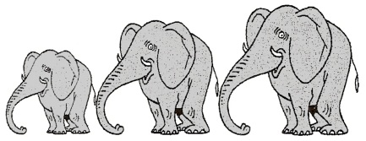
Multiplier par 5 ou 50
Mathématiques – Calcul mental
⇨ Entraînement n° 1

Slide 2
Opération 1
13 x 5

Slide 3
Opération 2
22 x 5

Slide 4
Opération 3
16 x 5

Slide 5
Opération 4
21 x 5

Slide 6
Opération 5
26 x 50

Slide 7
Opération 6
15 x 50

Slide 8
Opération 7
8 x 50

Slide 9
Opération 8
11 x 50

Slide 10
Problème 1
Le grand-père de Philippe est 5 fois plus âgé que lui. Philippe a 12 ans.
Quel est l’âge de son grand-père ?

Slide 11
Problème 2
Un agriculteur possède 50 pommiers. Sur chaque arbre poussent en moyenne 14 kilos de pommes.
Quelle masse de fruits l’agriculteur va-t-il récolter ?

Slide 12
Correction

Slide 13
Correction
65
110
80
105
1 300
750
400
1 100
60 ans
700 kilogrammes

